Slide 1
দৃষ্টি আকর্ষণ
সম্মানিত শিক্ষকবৃন্দ প্রতি স্লাইডের নিচে পাঠটি কিভাবে শ্রেণিকক্ষে উপস্থাপন করতে হবে তার প্রয়োজনীয় নির্দেশনা স্লাইডের নিচে Note আকারে দেয়া আছে । পাঠটি উপস্থাপনের আগে পাঠ্যপুস্তকের সংশ্লিষ্ট পাঠের সাথে মিলিয়ে নিতে অনুরোধ করা হলো ।
F5 চেপে উপস্থাপন শুরু করা যেতে পারে । তাহলে Hide slide show করবে না ।
পাশাপাশি আপনাদের নিজস্ব চিন্তা-চেতনা দ্বারা পাঠ উপস্থাপন আরও বেশি ফলপ্রসূ করতে পারবেন বলে আশা করছি ।

Slide 2
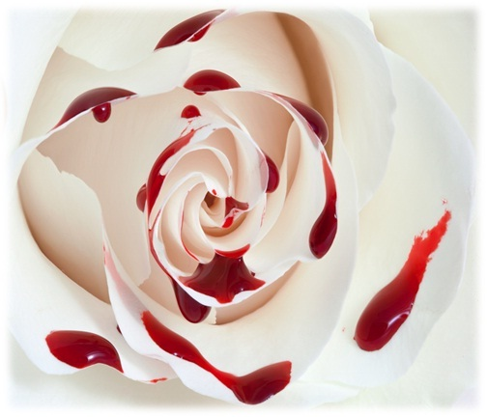
স্বাগতম
Notes:
শ্রেণী ব্যবস্থাপনার প্রাথমিক পর্যায়ে শিক্ষার্থীদের মনোযোগ আকর্ষণের উদ্দেশ্যে স্বাগতম স্লাইডটি। সংশ্লিষ্ট ছবিটি দ্বারা পাঠের প্রেক্ষাপট বোঝানো হয়েছে । স্বাগতম স্লাইডটি নিয়ে শিক্ষার্থীদের কোন প্রশ্ন না থাকলে কোনো আলোচনা নয় ।

Slide 3
পরিচিতি
জীববিজ্ঞান
নবম শ্রেণি
6ষ্ঠ অধ্যায়
সময়:৪5 মিনিট
আফরোজা নাসরীন সুলতানা
সহকারী শিক্ষক
রংপুর জিলা স্কুল, রংপুর ।

Slide 4
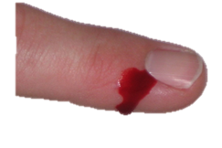
চিত্রে কী দেখছ ?
রক্ত
Notes:
পাঠ শিরোনাম বের করার জন্য ছোট ছোট প্রশ্ন করা যেতে পারে ।তোমরা ঠিক ধরেছ - আজ আমরা পড়ব রক্ত । আজকের পাঠের মানসিক পরিবেশ তৈরির চেষ্টা করা হয়েছে। তবে বিষয় শিক্ষক ভিন্ন উপায়ে ও এ কাজটি করতে পারেন।

Slide 5
শিখনফল
এ পাঠ শেষে শিক্ষার্থীরা ---
1.রক্তের ধারনা বর্ণনা করতে পারবে
2.রক্তের উপাদানের বৈশিষ্ট্য ব্যাখ্যা করতে পারবে
3.রক্তের কাজ ব্যাখ্যা করতে পারবে ।

Slide 6
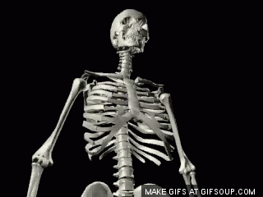
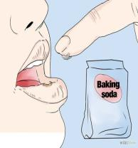
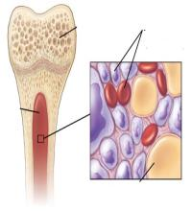
তুমি বা তোমাদের মধ্যে কেউ কী মাটিতে পড়ে জিহ্বায় বা ঠোটে আঘাত পেয়েছিলে ?আঘাতের ফলে কী উক্ত অংশ থেকে রক্ত বের হয়েছিল ?
রক্তকণিকার জন্ম কোথায় ?
চিত্র দেখে বল রক্ত কোন কোন পথে আবর্তিত হচ্ছে ?
চিত্র দেখে বল রক্তের কী কী বৈশিষ্ট্য দেখতে পাচ্ছ ?
রক্তের রঙ লাল কেন ?
রক্তের স্বাদ কেমন ?
অস্বচ্ছ ,তরল পদার্থ
শিরা,ধমনি,কৈশিক নালী
ক্ষারধর্মী,লবনাক্ত
হাড়ের লাল অস্থিমজ্জাতে

Slide 7
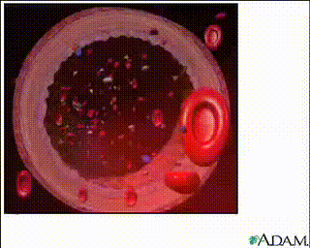
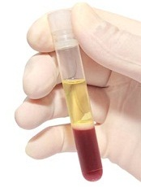
চিত্রে কী দেখতে পারছ?
ক ও খ এর (চিহ্নিত অংশে) রক্তের কী কী উপাদান দেখা যাচ্ছে ?
ক
রক্তকণিকা
খ
রক্তরস

Slide 8
একক কাজ
সময় : ৩ মি .
১। রক্ত কী লিখ ?
২। রক্তের উপাদান গুলো লিখ ?

Slide 9
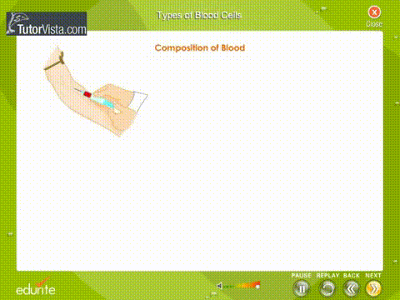
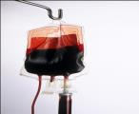
এই তরল পদার্থের নাম কী জান?
রক্তরসে প্রধান উপাদান কী ?
চিত্রে কোন উপাদানের পরিমাণ বেশি দেখতে পাচ্ছ ?
রক্তরসে পানি ছাড়াও আর কী কী দ্রবীভূত থাকে?
রক্তে শতকরা কতভাগ রক্তরস?
পানি
পানি
পানি
৫৫ ভাগ
পানি
পানি
আমিষ
অজৈব লবণ
জৈব যৌগ
৪৫ ভাগ
হাল্কা হলুদাভ তরল পদার্থ
রক্তরস

Slide 10
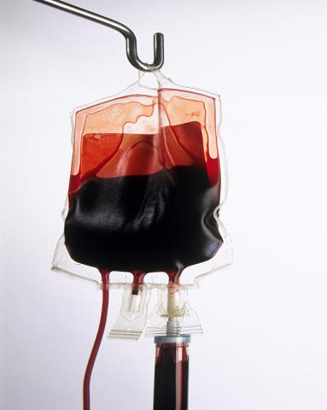
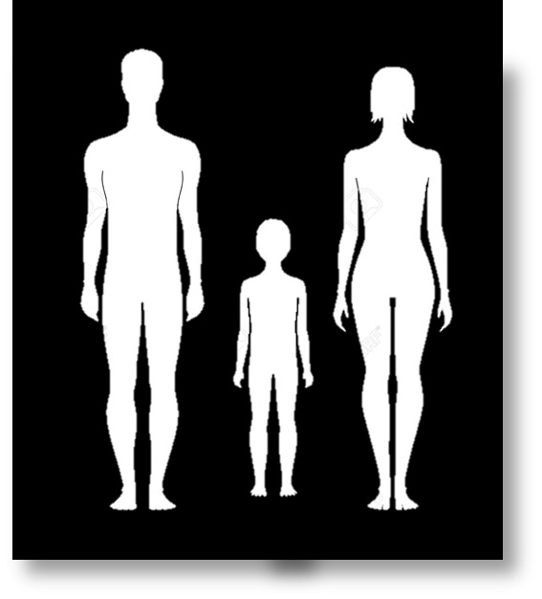
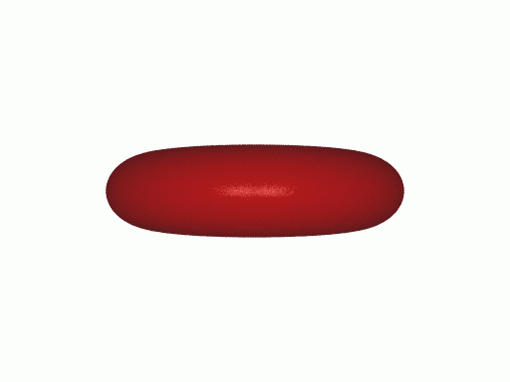
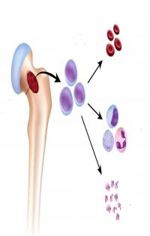
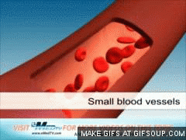
নিচের প্রশ্নগুলোর উত্তর দাও?
লোহিত রক্ত কণিকা দেখতে কেমন ?
লোহিত রক্ত কণিকা কার রক্তে বেশী ?
লোহিত রক্ত কণিকা কী ধ্বংস হয় ?
এর মধ্যে কোন রক্ত কণিকার পরিমাণ বেশী দেখতে পাচ্ছ ?
চিত্রে কত ধরণের রক্ত কণিকা দেখতে পাচ্ছ ?
রক্তের রঙ লাল কেন ?
হিমোগ্লোবিন কী ?
রক্তে হিমোগ্লোবিন না থাকলে কী সমস্যা হতে পারে?
বাংলাদেশের কতজন রক্তশূন্যতায় ভুগে?
এরোগ থেকে রক্ষা পেতে কী করা উচিত ?
তিন ধরণের
দ্বি- অবতল
পুরুষের ওশিশুদের
প্রতি মূহূর্তে ধ্বংস হয় আবার সমপরিমাণ তৈরিও হয়। ।
লোহিত রক্তকণিকা

Slide 11
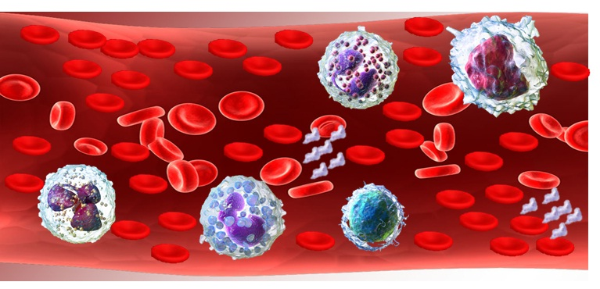
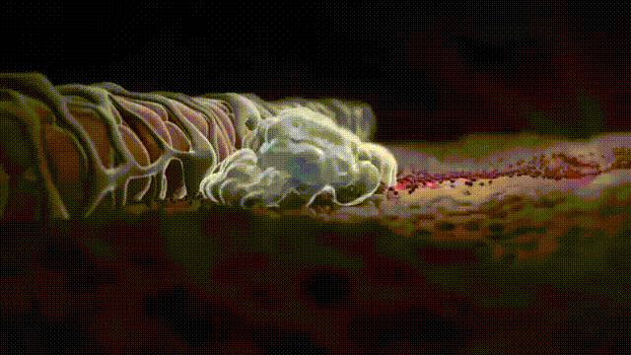
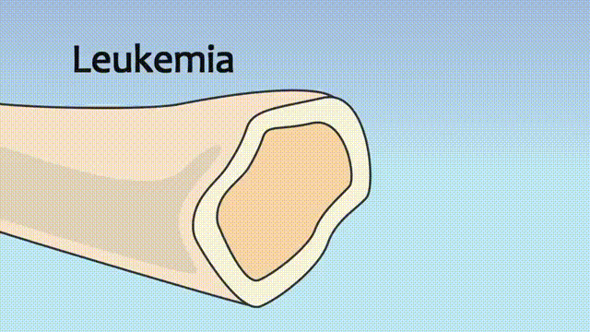
রোগজীবাণু ভক্ষণের এই প্রক্রিয়ার নাম তোমরা বলতে পারবে?
এদের আকার ও বর্ণ কেমন ?
রক্তে গুচ্ছাকারে অবস্থানকারী কণিকাগুলোর নাম কী ?
রক্তে শ্বেত কণিকার পরিমাণ বেড়ে গেলে কী হতে পারে?
শ্বেত কণিকার সংখ্যা কী লোহিত কণিকার চেয়ে বেশী ?
শ্বেত কণিকা কিভাবে রোগজীবাণু ভক্ষণ করে ?
শ্বেত কণিকার আকার কেমন ?
শ্বেত কণিকার রঙ কেমন ?নিউক্লিয়াস আছে কী ?
চিত্রে কতধরণের শ্বেত কণিকা দেখতে পারছ ?

Slide 12
জোড়ায় কাজ
সময় : 4 মি.
বৈশিষ্ট্য
১।নিউক্লিয়াস
২।আকার
৩।হিমোগ্লোবিন
৪।সংখ্যা
৫।কাজ
মানুষের নেই
আছে
নেই
দ্বি-অবতল
অনিয়মিত
ছোট,বর্তুলাকার
আছে
মানুষের নেই
মানুষের নেই
প্রতি কিউবিক মিমি এ ৫০ লক্ষ
প্রতি কিউবিক মিমি এ ৫-১০ হাজার
প্রতি কিউবিক মিমি এ ২ লক্ষ ৫০ হাজার
O₂ ও CO_{2 পরিবহণ}
রোগজীবাণু ধ্বংস ও এন্টিবডি তৈরি
রক্ত জমাট বাঁধা

Slide 13
ভিডিওটি দেখি

Slide 14
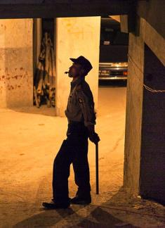
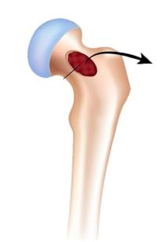
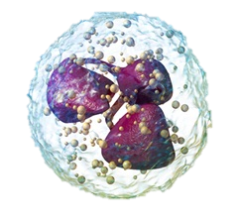
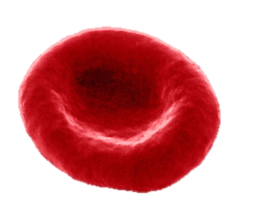
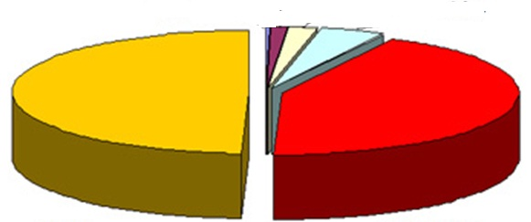
মূল্যায়ন
D
C
ক
খ
B
A
2.চিত্রের লোকটির মত আমাদের দেহে কাজ করে কোন রক্তকণিকা ?
৪। রক্তে “ক” অংশের পরিমাণ শতকরা কত ভাগ ?
৩.চিত্রের রক্তকণিকা আমাদের দেহে কী কাজ করে?
১। রক্ত কণিকার উৎপত্তি চিত্রের কোন অংশ থেকে ?
I. লোহিত রক্ত কণিকা
II. শ্বেত রক্ত কণিকা
III.অণুচক্রিকা
ক. A অংশ থেকে
খ. B অংশ থেকে
কোনটি সঠিক ?
গ. C অংশ থেকে
ঘ. D অংশ থেকে
ক.I
খ.II
গ.III
ঘ.Iও III

Slide 15
বাড়ির কাজ
মানবদেহে লোহিত রক্তকণিকার পরিমাণ কোন কারণে কমে গেলে কী সমস্যার সৃষ্টি হতে পারে বলে তুমি মনে করছ- উত্তরের স্বপক্ষে যুক্তি দাও ?
Notes:
বাড়ির কাজের বিষয়টিতে আজকের পাঠের অর্জিত শিখন দ্বারা শিক্ষার্থীরা যেন তাদের নিজ নিজ সৃজনশীল প্রতিভার বিকাশ ঘটাতে পারে সে উদ্দেশ্যে কাজ দেওয়া যেতে পারে । শিক্ষক লক্ষ্য রাখবেন যেন শিক্ষার্থীরা বাড়ির কাজ খাতায় তুলে নেয় । বাড়ির কাজে যদি চিত্র থাকে তবে চিত্রটি অবশ্যই শিক্ষার্থীদের প্রিন্ট করে দিতে হবে ।

Slide 16
গুরুত্বপূর্ণ শব্দসমূহ
রক্তরস
রক্তকণিকা
হিমোগ্লোবিন
ফ্যাগোসাইটোসিস
থ্রোম্বোপ্লাস্টিন
অ্যান্টিবডি
অস্থিমজ্জা
হরমোন
Notes:
এই স্লাইডে আজকের পাঠের গুরুত্বপুর্ণ শব্দসমুহ শিক্ষার্থীদের পুনরায় মনে করিয়ে দিতে পারেন।গুরুত্বপূর্ণ শব্দগুলো শিক্ষার্থীরা খাতায় লিখে নিবে ,যাতে বাসায় গিয়ে পুনরায় পাঠটি অনুশীলন করতে পারে ।

Slide 17
ধন্যবাদ

Slide 18
কৃতজ্ঞতা স্বীকার
শিক্ষা মন্ত্রণালয়, মাউশি, এনসিটিবি ও এটুআই-এর সংশ্লিষ্ট কর্মকর্তাবৃন্দ
এবং
কন্টেন্ট সম্পাদক হিসেবে যাঁদের নির্দেশনা, পরামর্শ ও তত্ত্বাবধানে এই মডেল কন্টেন্ট সমৃদ্ধ হয়েছে তারা হলেন-
জনাব সামসুদ্দিন আহমেদ তালুকদার, প্রভাষক, টিটিসি, কুমিল্লা
ভিডিওটি ডাবিং করেছেন গাজী সালাউদ্দিন সিদ্দীকি (প্রভাষক) অগ্রণী স্কুল এন্ড কলেজ

